Slide 1


第４課 初めてのデート Lesson 4 The first date Grammar
Dr. Jiajun Bracewell

Slide 2
objectives
1 X があります / います
2 Describing where things are
3 Past tense of です
4 Past tense of verbs
5 も
6 一時間
7 たくさん
8 と
表現（ひょうげん）ノート Expression Notes

Slide 3
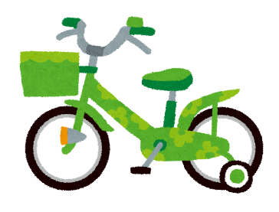



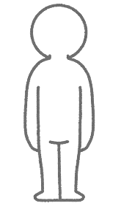

1 X があります / います
Basic patterns:
(place に ) nonliving thing が あります。 There is/ are ...
(place に ) sentient being が います。 There is/ are ...

Slide 4
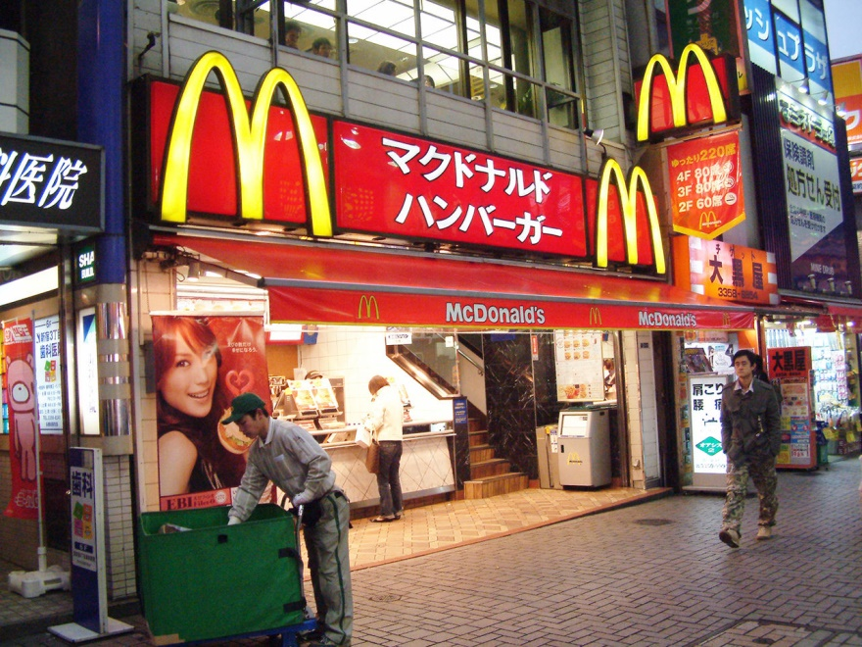
1 X があります
あそこにマクドナルドがあります。There is a McDonald's over there.
Pattern: Place に Noun が あります。
There is/are noun (nonliving thing) at the place.

Slide 5
1 X があります
あそこにマクドナルドがあります。There is a McDonald's over there.
1. the place description usually comes at the beginning of the sentence.
2. it calls for the particle に, rather than で, for the place description.
3. the thing description is usually followed by the particle が, rather than は .
4. negative form, ないです / ありません

Slide 6
1 X があります
あそこにマクドナルドがあります。There is a McDonald's over there.
あそこにマクドナルドがないです。 There is no McDonald's over there.
あそこにマクドナルドが ありません 。 There is no McDonald's over there.

Slide 7
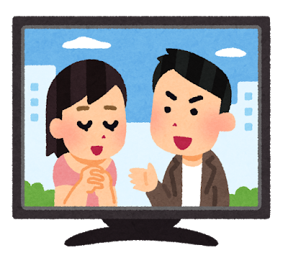
1 X があります
テレビがありません。 I don't have a TV.
時間（じかん）がありますか。 Do you have time?
The person have/has or own(s) something
Pattern: Person は Noun が あります。
The noun must be nonliving thing.

Slide 8
1 X があります
火曜日(かようび)にテストがあります。 There will be an exam on Tuesday.
明日（あした）は日本語（にほんご）のクラスがありません。 There will be no Japanese class tomorrow.
an event will take place
Pattern: Time に／は Noun が あります。

Slide 9
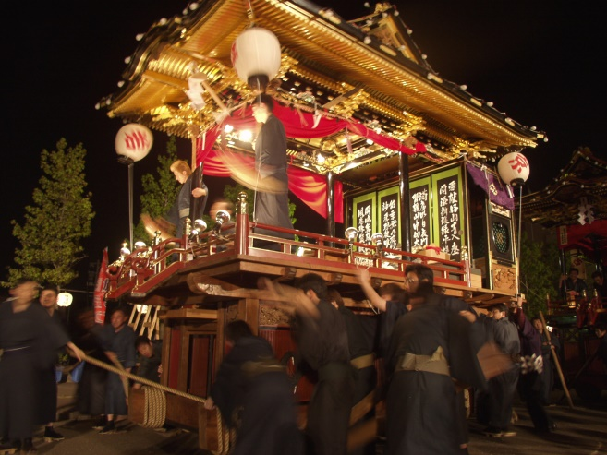
1 X があります
明日（あした）京都（きょうと）でお祭（まつ）りがあります。 There will be a festival in Kyoto tomorrow.
a dynamic event will take place
Pattern: Place で Noun が あります。

Slide 10
1 X があります
Patterns | meaning
Place に Noun が あります。 | There is/are noun(nonliving thing) at the place.
Place に Noun が ないです 。
Place に Noun が ありません 。
Place で Noun が あります。 | a dynamic event will take place.
Time に/は Noun が あります。 | an event will take place.
Person は Noun が あります。 | The person have/has or own(s) something

Slide 11
1 X がいます
あそこに留学生（りゅうがくせい）がいます。 There's an international student over there.
Pattern: Place に Noun が います。
present a person or some other sentient being
日本人（にほんじん）の友（とも）だちがいます。 I have a Japanese friend.
you have friends, siblings, and so forth
Pattern: Person は Noun が います。

Slide 12
1 X があります
テレビがあります。I have a TV.
テレビがありません。 I don't have a TV.
テレビがないです。I don't have a TV.
negative form of “have”, ないです / ありません
テレビです。It is a TV.
テレビじゃないです。 It isn't a TV.
テレビじゃありません。 It isn't a TV. (It is the more conservative negative version.)

Slide 13
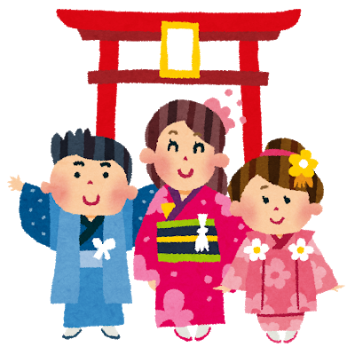
1 X が います
弟（おとうと）がいます。I have a younger brother.
弟がいません。I don’t have a younger brother.
弟がいないです。
negative form of “have”, いないです / いません
弟です。(This is) my younger brother.
弟じゃないです。(This is) not my younger brother.
弟じゃありません。

Slide 14
1 X があります / います is
あそこにマクドナルドがあります。There is a McDonald's over there.
あそこはマクドナルドです。That place is McDonald’s.
あそこに留学生（りゅうがくせい）がいます。 There's an international student over there.
メアリーさんは留学生です。 Mary is an international student.
います and あります are strictly for descriptions of existence and location, “to have”, “to exist”.
です is for description of an attribute of a person or a thing. “to be”.

Slide 15
1 X があります / います is
Nounがいます | Living thing exists. To have living thing.
Nounがあります | Non-living thing exists. To have non-living thing.
Nounです | attribute, to be.

Slide 16
1 X があります / います is
あそこにマクドナルドがあります。There is a McDonald's over there.
マクドナルドはあそこにあります。McDonald's is over there. = マクドナルドはあそこです。McDonald’s is over there.
あそこはマクドナルドです。That place(building) is McDonald’s.
います and あります are strictly for descriptions of existence and location, “to have”, “to exist”.
です is for description of an attribute of a person or a thing. “to be”.

Slide 17
1 X があります / います is
あそこにマクドナルドがあります。There is a McDonald's over there.
Pattern: Place に The thing が あります。
The place can be any noun.
Ex. 大学にマクドナルドがあります。In the University there is McDonald’s.
The particle has to be が. (In the story, the object shows up in the first time, が has to be used.)
Lit. At that place, there is McDonald’s. (It is simply describing a fact. )
Nuance: when I was in the street, I saw a restaurant named McDonald’s over there.

Slide 18
1 X があります / います is
マクドナルドはあそこにあります。McDonald's is over there.
The particle has to be は.
The pattern: The thing は Place にあります。
The place can be any noun.
=マクドナルドはあそこです。McDonald’s is over there.
The particle has to be は.
The pattern: The thing は Place です。
The place has to be location words, such as ここ、そこ、あそこ、どこ, etc.
The nuance: When I was walking in the street, somebody asked me where McDonald’s is. I pointed it out to the person, McDonald's is over there. (The information was requested.)

Slide 19
1 X があります / います is
A: マクドナルドはどこですか。Where is McDonald’s?
B: マクドナルドは大学です。McDonald’s is a university.
It is an inappropriate answer, since です has the function of describing the attributes of things.
It can not be interpreted to McDonald's is in the university.
B: マクドナルドは大学にあります。McDonald’s is in the university.
Pattern: The thing は Place に あります。
The place can be any noun.

Slide 20
1 X があります / います is
あそこはマクドナルドです。That place(building) is McDonald’s.
Will be used in this situation:
A: あそこはなんですか。What is that place(building)?
B: あそこはマクドナルドです。That place(building) is McDonald’s.
います and あります are strictly for descriptions of existence and location, “to have”, “to exist”.
です is for description of an attribute of a person or a thing. “to be”.

Slide 21
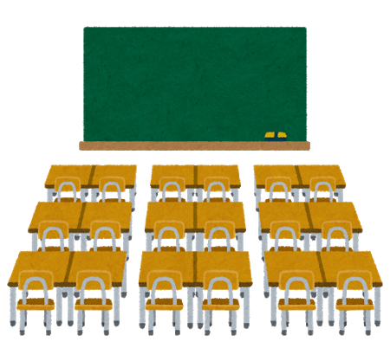
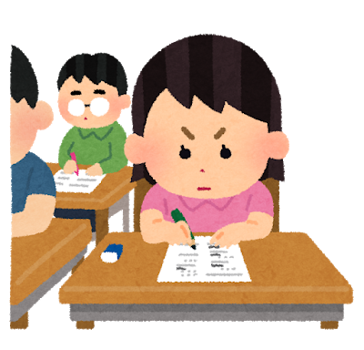
1 X があります / います に vs.で
教室でテストがあります。
There is a test in the classroom.
で the event takes place.
教室（きょうしつ）に机（つくえ）があります。
There are desks in the classroom.
に existence

Slide 22

1 X があります / います に vs.で
教室で学生が寝ています。
で the event takes place.
Focus on the behavior.
教室（きょうしつ）に学生（がくせい）が寝（ね）ています。
に existence
Focus on the location.
A student sleeps in the classroom.

Slide 23
1 X があります / います summary
place に thing が あります。 There is/ are ...
place に person が います。 There is/ are ...
thing は place に あります。 There is/ are ...
person は place に います。 There is/ are ...
thing は place です。 There is/ are ...（Place has to be location words)
person は placeです。 There is/ are ... (Place has to be location words)
(place で ) thing が あります。 A dynamic event occurs in that place.
(place で ) person が verb います。 An event occurs in that place. (We will learn this in lesson 6)

Slide 24
2 Describing where things are
Location words（we learned）
ここ(here, close to speaker)
そこ(there, close to listener)
あそこ(over there, far away from both of the speaker and the listener)
どこ(where)

Slide 25
2 Describing where things are
マクドナルドはどこですか。 Where is McDonald's?
マクドナルドはあそこ・そこ・ここです。 McDonald's is over there/right there near you/right here.
( マクドナルドは ) あのデパートの前（まえ）です。 (McDonald) is in front of that department store.
X is in front of Y

Slide 26
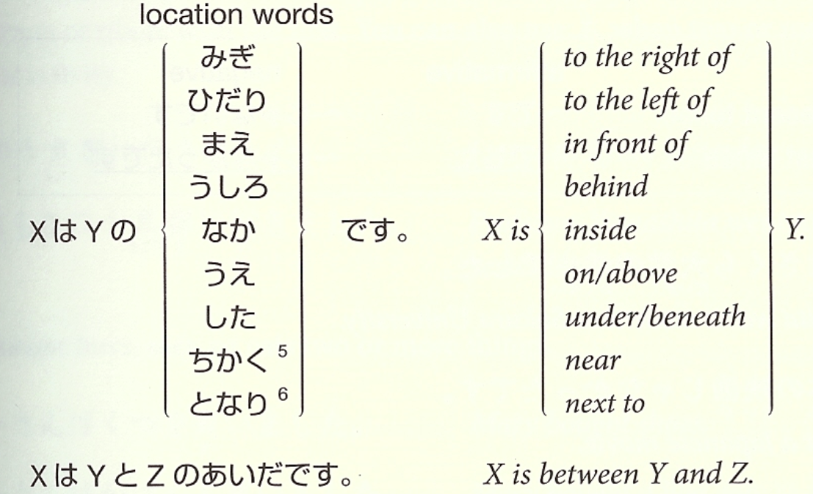
2 Describing where things are

Slide 27
2 Describing where things are
近（ちか）く near (around it)
側（そば）near (on the side of it)
X は Y の隣（となり）です。Next to
X は Y の横（よこ）です。Next to
かばんは机の横（よこ）です。 The bag is by the desk.
かばんは机の隣（となり）です。 (odd)
隣 items X and Y belong to the same category; two people, two building, and so forth.

Slide 28
左（ひだり）
右（みぎ）

Slide 29
前（まえ）
後（うし）ろ

Slide 30
上（うえ）
下（した）

Slide 31
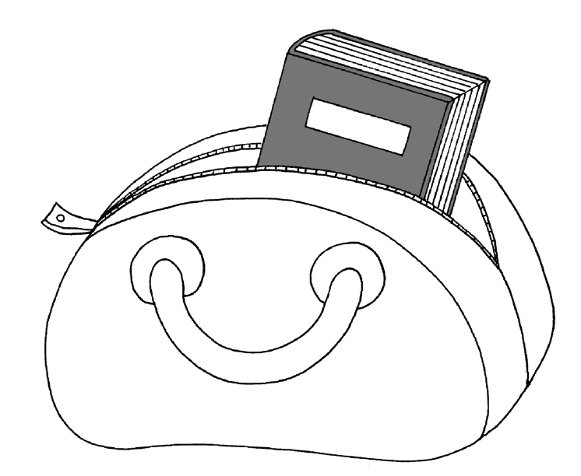
中（なか）

Slide 32
近（ちか）く
隣（とな）り

Slide 33
間（あいだ）

Slide 34
2 Describing where things are
銀行（ぎんこう）は図書館（としょかん）の隣（となり）です。 The bank is next to the library.
傘（かさ）はテーブルの下（した）です。 The umbrella is under the table.
レストランはデパートと病院（びょういん）の間（あいだ）です。 The restaurant is between the department store and the hospital.
to describe an event that occur in the place.
Pattern: location words +で+ verb.
私（わたし）はモスバーガーの前（まえ）でメアリーさんを待（ま）ちました。 I waited for Mary in front of the Mos Burger place.

Slide 35
3 Past tense of です
Two types of です
Polite form
Can NOT do conjugation
Ex. Added behind い-adjectives
Auxiliary verb
Can do conjugation
Ex. Added behind な-adjectives or nouns.

Slide 36
3 Past tense of です (related with adjectives in Lesson 5)
美（うつく）しいです
です behind い-adjective CAN NOT do conjugation.
です behind い-adjective is just a polite form.
Negative form –ない can be taken as a special い-adjective.
静（しず）かです
です behind な-adjective CAN do conjugation.
です behind な-adjective is a Auxiliary verb.
学生（がくせい）です
です behind noun CAN do conjugation.
です behind noun is a Auxiliary verb.

Slide 37
3 Past tense of です (related with adjectives in Lesson 5)
 | behind い-adjective | behind な-adjective | behind noun
examples | 美（うつく）しいです | 静（しず）かです | 学生（がくせい）です
short form | 美（うつく）しい | 静（しず）かだ | 学生（がくせい）だ
 | a polite form | Auxiliary verb | Auxiliary verb
conjugation | CAN NOT | CAN | CAN

Slide 38
3 Past tense of です as Copular verb for な-adjectives and nouns
For now, just remember this
 | present tense | past tense
Affirmative(plain) | ～だ | ～だった
negative | ～じゃない | ～じゃなかった
Affirmative(polite) | ～です | ～でした
negative | ～じゃないです | ～じゃなかったです
negative | ～ではないです | ～ではなかったです
negative(more conservative) | ～じゃありません | ～じゃありませんでした
negative(formal, in written) | ～ではありません | ～ではありませんでした
じゃ: では ない: ありません

Slide 39
3 Past tense of です
山下（やました）先生（せんせい）はさくら大学（だいがく）の学生（がくせい）でした。 Prof. Yamashita was a student at Sakura University.
あれは日本（にほん）の映画（えいが）じゃなかったです。 That was not a Japanese movie.

Slide 40
4 Past tense of verbs
 | affirmative | negative | negative(colloquial)
present tense | ～ます | ～ません | ～ない**です
past tense | ～ました | ～ませんでした* | ～なかった**です
*～ます、 ～ました、 ～ません、 ～ませんでした, all follow the same conjugation rule as ～ます.
ru-verb: delete る and add ます.
u-verb: shift to い-column, and add ます.
** How to add ない/なかった form.
ru-verb: delete る and add ない/なかった.
u-verb: shift to あ-column, and add ない/なかった.

Slide 41
4 Past tense of verbs
起（お）きる | affirmative | negative | negative(colloquial)
present tense | 起きます | 起きません | 起きないです*
past tense | 起きました | 起きませんでした | 起きなかったです*
読（よ）む | affirmative | negative | negative(colloquial)
present tense | 読みます | 読みません | 読まないです*
past tense | 読みました | 読みませんでした | 読まなかったです*
*How to add ない/なかった form.
ru-verb: delete る and add ない/なかった.
u-verb: shift to あ-column, and add ない/なかった.

Slide 42
4 Past tense of verbs
する | affirmative | negative | negative(colloquial)
present tense | ～します | ～しません | ～しないです
past tense | ～しました | ～しませんでした | ～しなかったです
来（く）る | affirmative | negative | negative(colloquial)
present tense | 来（き）ます | 来（き）ません | 来（こ）ないです
past tense | 来（き）ました | 来（き）ませんでした | 来（こ）なかったです

Slide 43
4 Past tense of verbs
ある | affirmative | negative | negative(colloquial)
present tense | ～あります | ～ありません | ～ないです
past tense | ～ありました | ～ありませんでした | ～なかったです
いる | affirmative | negative | negative(colloquial)
present tense | います | いません | いないです
past tense | いました | いませんでした | いなかったです

Slide 44
4 Past tense of verbs
メアリーさんは九時（くじ）ごろうちに帰（かえ）りました。 Mary returned home at about nine.
私（わたし）はきのう日本語（にほんご）を勉強（べんきょう）しませんでした。 I did not study Japanese yesterday.

Slide 45
5 も
私（わたし）は昨日（きのう）京都（きょうと）に行（い）きました。 I went to Kyoto yesterday.
山下（やました）先生（せんせい）も昨日（きのう）京都（きょうと）に行（い）きました。 Professor Yamashita went to Kyoto yesterday, too.
も shares a common attribute

Slide 46
5 も
メアリーさんは靴（くつ）を買（か）いました。 Mary bought shoes.
メアリーさんはかばんも買（か）いました。 Mary bought a bag, too.
も directly marks an item on the list of things
も replaces the particles は , が , or を

Slide 47
5 も
私（わたし）は先週（せんしゅう）京都（きょうと）に行（い）きました。大阪（おおさか）にも行（い）きました。I went to Kyoto last week. I went to Osaka, too.
ロバートさんは土曜日（どようび）にパーティーに行（い）きました。日曜日（にちようび）にもパーティーに行（い）きました。Robert went to a party on Saturday. He went to a party on Sunday, too.
when you go to two places, do something on two different occasions, and so forth, use にも

Slide 48
5 も Easy way to make a も sentence
I went to Kyoto last week. I went to Osaka, too.
私（わたし）は先週（せんしゅう）京都（きょうと）に行（い）きました。
1. copy the original sentence
私（わたし）は先週（せんしゅう）京都（きょうと）に行（い）きました。
2. replace the word with new information
私（わたし）は先週（せんしゅう）大阪（おおさか）に行（い）きました。
3. Addも to the new information, and check the particle (if it’s は , が , or を, replace it, if it is others , keep it.)
私（わたし）は先週（せんしゅう）大阪（おおさか）にも行（い）きました。

Slide 49
5 も
私（わたし）は先週（せんしゅう）京都（きょうと）に行（い）きました。I went to Kyoto last week.
私（わたし）は先週（せんしゅう）大阪（おおさか）にも行（い）きました。
= 大阪（おおさか）にも行（い）きました。 I went to Osaka, too.
私（わたし）は先週（せんしゅう）京都（きょうと）に行（い）きました。 I went to Kyoto last week.
大阪（おおさか）も行（い）きました。 A person named大阪 went to Kyoto too last week.

Slide 50
6 一時間
メアリーさんはそこでたけしさんを一時間（いちじかん）待（ま）ちました。Mary waited for Takeshi there for an hour.
The duration of an activity is expressed with a bare noun
私（わたし）は昨日（きのう）日本語（にほんご）を三時間（さんじかん）ぐらい勉強（べんきょう）しました。I studied Japanese for about three hours yesterday.
For an approximate measurement, you can add ぐらい after ~ 時間 .
昨日（きのう）七時間（しちじかん）半（はん）寝（ね）ました。(I) slept for seven and a half hours last night.
To say one hour and a half, you can add 半 immediately after ~ 時間 .

Slide 51
6 一時間
～時(じ) | ~ o'clock | 一時 | one o'clock
～ごろ（に） | around ~ | 一時ごろ（に） | around one o'clock
～時間（じかん） | ~ hour | 一時間 | one hour
～ぐらい | about ~ | 一時間ぐらい | about one hour
～半（はん） | half an hour | 一時半 | 1:30
 |  | 一時間半 | one and a half hours

Slide 52
7 たくさん
私（わたし）は京都（きょうと）で写真（しゃしん）をたくさん撮（と）りました。 I took many pictures in Kyoto.
私は京都でたくさん写真を撮りました。
私は京都でたくさんの写真を撮りました。
野菜（やさい）をたくさん食（た）べました。 I ate a lot of vegetables.
たくさん野菜を食べました。
たくさんの野菜を食べました。

Slide 53
8 と
日本語（にほんご）と英語（えいご）を話（はな）します。 I speak Japanese and English.
京都（きょうと）と大阪（おおさか）に行（い）きました。 I went to Kyoto and Osaka.
to connect two nouns A and B. Nouns only.
メアリーさんはスーさんと韓国（かんこく）に行（い）きます。Mary will go to Korea with Sue.
と "together with"; it describes with whom you do something.

Slide 54
8 と
to connect two nouns A and B. Nouns only.
と "together with"; it describes with whom you do something.
と does not equal English conjunction “and”
Can not connect two verbs, or two adjectives

Slide 55
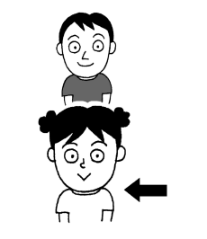
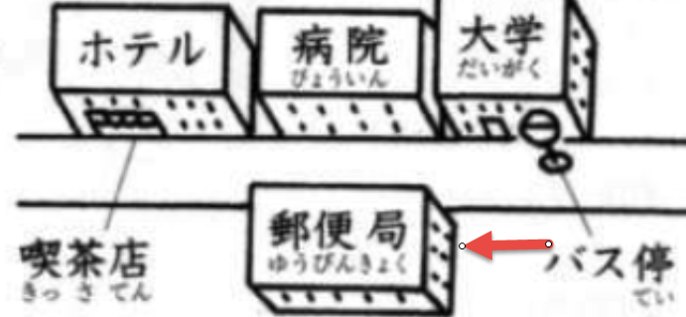
表現（ひょうげん）ノート Expression Notes
X の前
in front of X
"across (the street) from X" or "opposite X."
X のむかい "across (the street) from X" or "opposite X."
病院のむかい will be 郵便局.

Slide 56
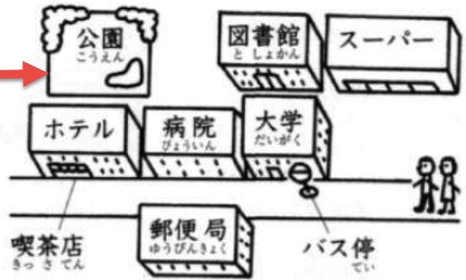
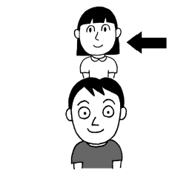
表現（ひょうげん）ノート Expression Notes
X の後（うし）ろ ／X の裏（うら）
If something is behind X, or father away from a street and cannot be directly seen because of the intervening X
ホテルの裏will be 公園.

Slide 57
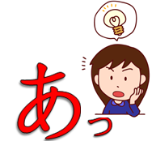
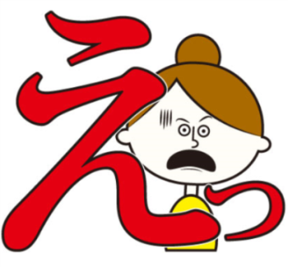
表現（ひょうげん）ノート Expression Notes
えっ / あっ
えっ is like the incredulous "what?!" that you use when you have heard something that is hard to believe.
あっ is used when you have suddenly noticed or remembered something.
The smallっ at the end of these little words indicates that these words, when pronounced, are very short.

Slide 58
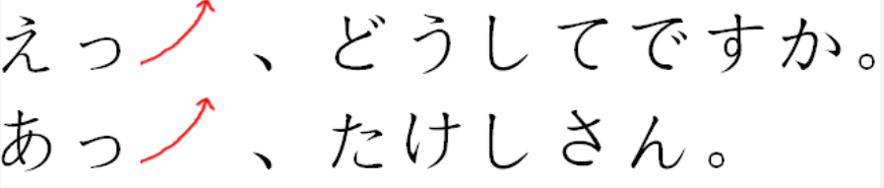
表現（ひょうげん）ノート Expression Notes
えっ / あっ
The way to pronounce えっ, あっ, is close to the way to pronounce What?!
A: (It is July.) It is snowing in Texas now.
B: What?! (shocked, unbelievable )

Slide 59
To offer an option
A: バドミントンをしませんか。
B: いいですね。
A: 月曜日はどうですか。
B: 月曜日は図書館で勉強します。火曜日は？
いいですね。Great! Sounds great!
～はどうですか。How about ～?

Slide 60
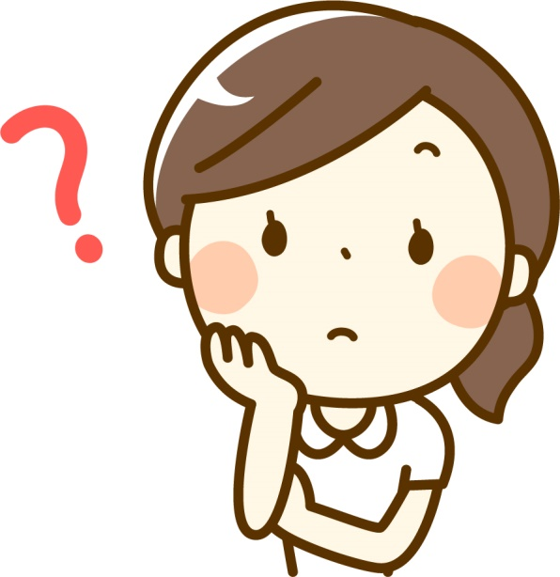
Why?
どうしてですか。Why?

Slide 61
Because of that…
だから so; therefore
A: えっ、どうしてですか。Oh, why?
B: わかりません。だから、一人（ひとり）で本屋（ほんや）とお寺（てら）に行きました。I don’t know. So I went to a bookstore and a temple alone.

Slide 62

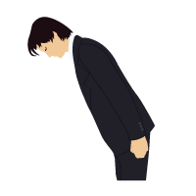
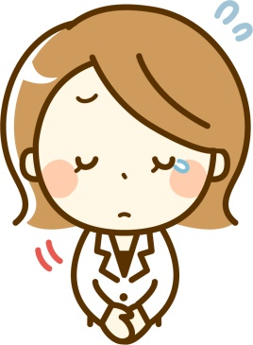
I’m sorry.
すみません。More formal.
ごめんなさい。

Slide 63
How to count -month, ~月（がつ）
一月 | いちがつ | January
二月 | にがつ | February
三月 | さんがつ | March
四月 | しがつ | April
五月 | ごがつ | May
六月 | ろくがつ | June
七月 | しちがつ | July
八月 | はちがつ | August
九月 | くがつ | September
十月 | じゅうがつ | October
十一月 | じゅういちがつ | November
十二月 | じゅうにがつ | December

Slide 64
How to count -dates of the week, ~曜日（ようび）
月曜日 | げつようび | Monday
火曜日 | かようび | Tuesday
水曜日 | すいようび | Wednesday
木曜日 | もくようび | Thursday
金曜日 | きんようび | Friday
土曜日 | どようび | Saturday
日曜日 | にちようび | Sunday
週末 | しゅうまつ | weekend
毎週 | まいしゅう | Every week

Slide 65
How to count days of the month,~日（～か、～にち）
1日 | ついたち | 11日 | じゅういちにち | 21日 | にじゅういちにち
2日 | ふつか | 12日 | じゅうににち | 22日 | にじゅうににち
3日 | みっか | 13日 | じゅうさんにち | 23日 | にじゅうさんにち
4日 | よっか | 14日 | じゅうよっか | 24日 | にじゅうよっか
5日 | いつか | 15日 | じゅうごにち | 25日 | にじゅうごにち
6日 | むいか | 16日 | じゅうろくにち | 26日 | にじゅうろくにち
7日 | なのか | 17日 | じゅうしちにち | 27日 | にじゅうしちにち
8日 | ようか | 18日 | じゅうはちにち | 28日 | にじゅうはちにち
9日 | ここのか | 19日 | じゅうくにち | 29日 | にじゅうくにち
10日 | とおか | 20日 | はつか | 30日 | さんじゅうにち
 |  |  |  | 31日 | さんじゅういちにち

Slide 66
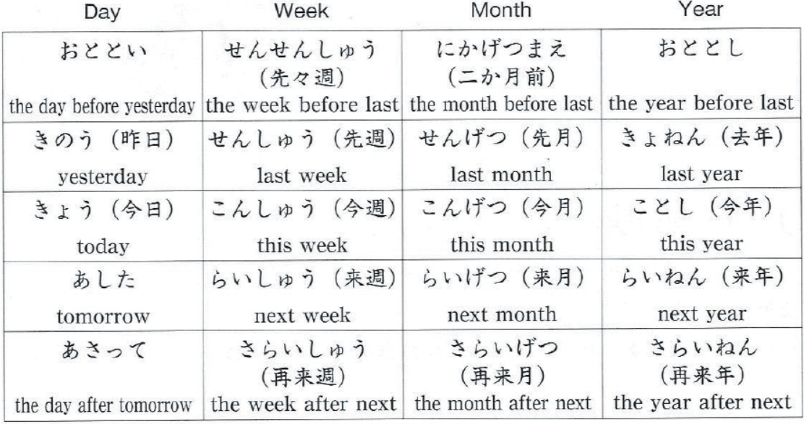
Day, week, month, year

Slide 67
アルバイト 《ドイツ語》 Arbeit＝work

Slide 68
パン 《ポルトガル語》 pão

Slide 69
スーパー vs. デパート

Slide 70
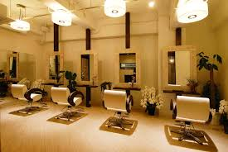
病院 (びょういん) vs. 美容院（びよういん）
Beauty salon

Slide 71
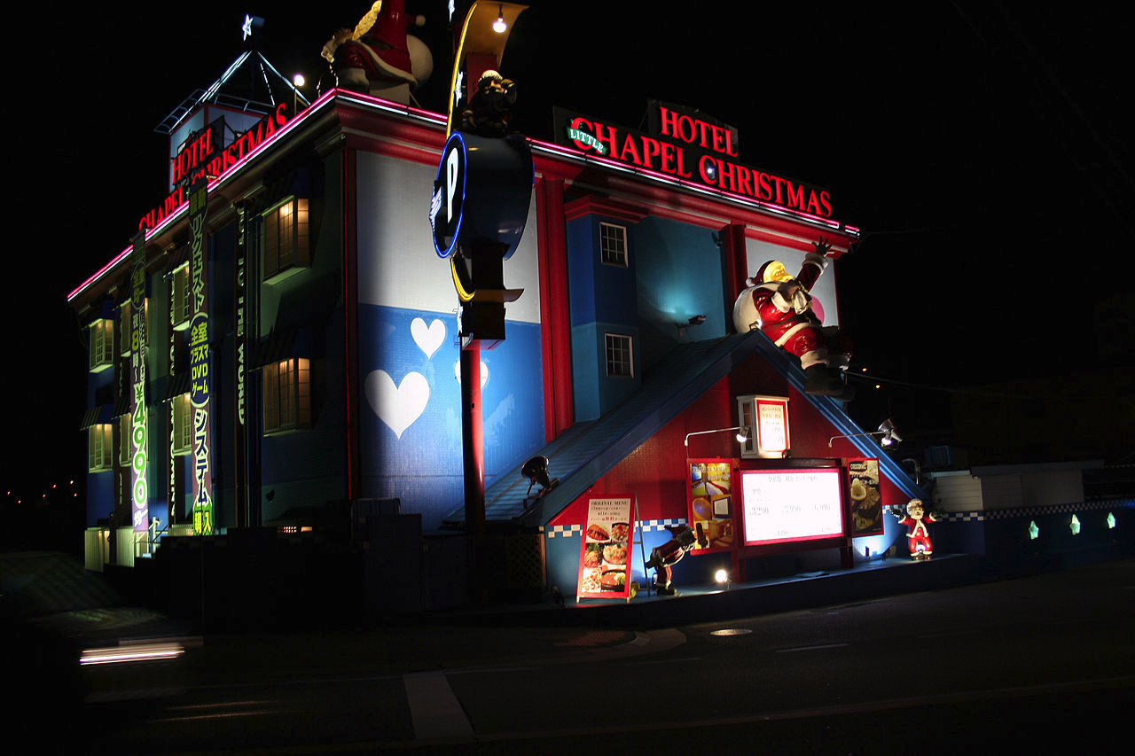
ホテル vs. ラブホテル
hotel that rents rooms to couples either overnight or for two hours' "rest" .

Slide 72
会（あ）う vs. 合（あ）う
合（あ）う
Fit; suit; be suited to; match;

Slide 73
ある vs.いる

Slide 74
たくさん／ 少し

Slide 75
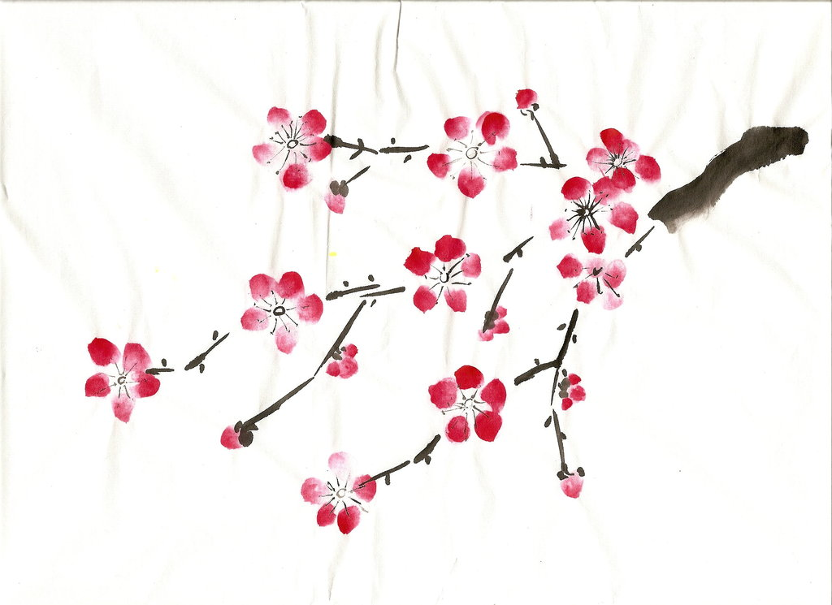
Thank you!
ありがとうございます。

